Slide 1


إيمانك بقدراتك وبما يمكن أن تحققه هو الدرجة الأولى في سلم النجاح
في لحظات لن تتوقعها ستجد نفسك وسط حلمك الذي طالما أردته وتمنيته فلا تفقد الأمل
صباحكم بدايته التوفيق وأحلام تتحقق ونهايته سعادة دائمة

Slide 2

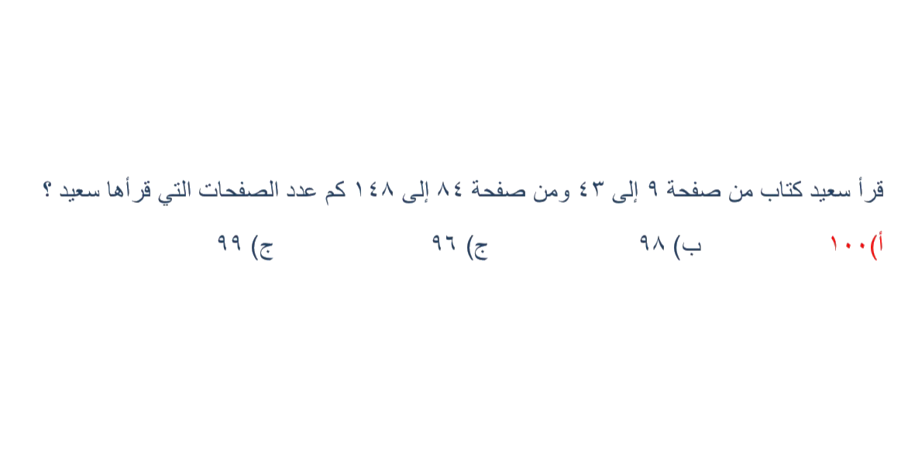

قدرات

Slide 3

عنوان الدرس
الجذر النوني

Slide 4

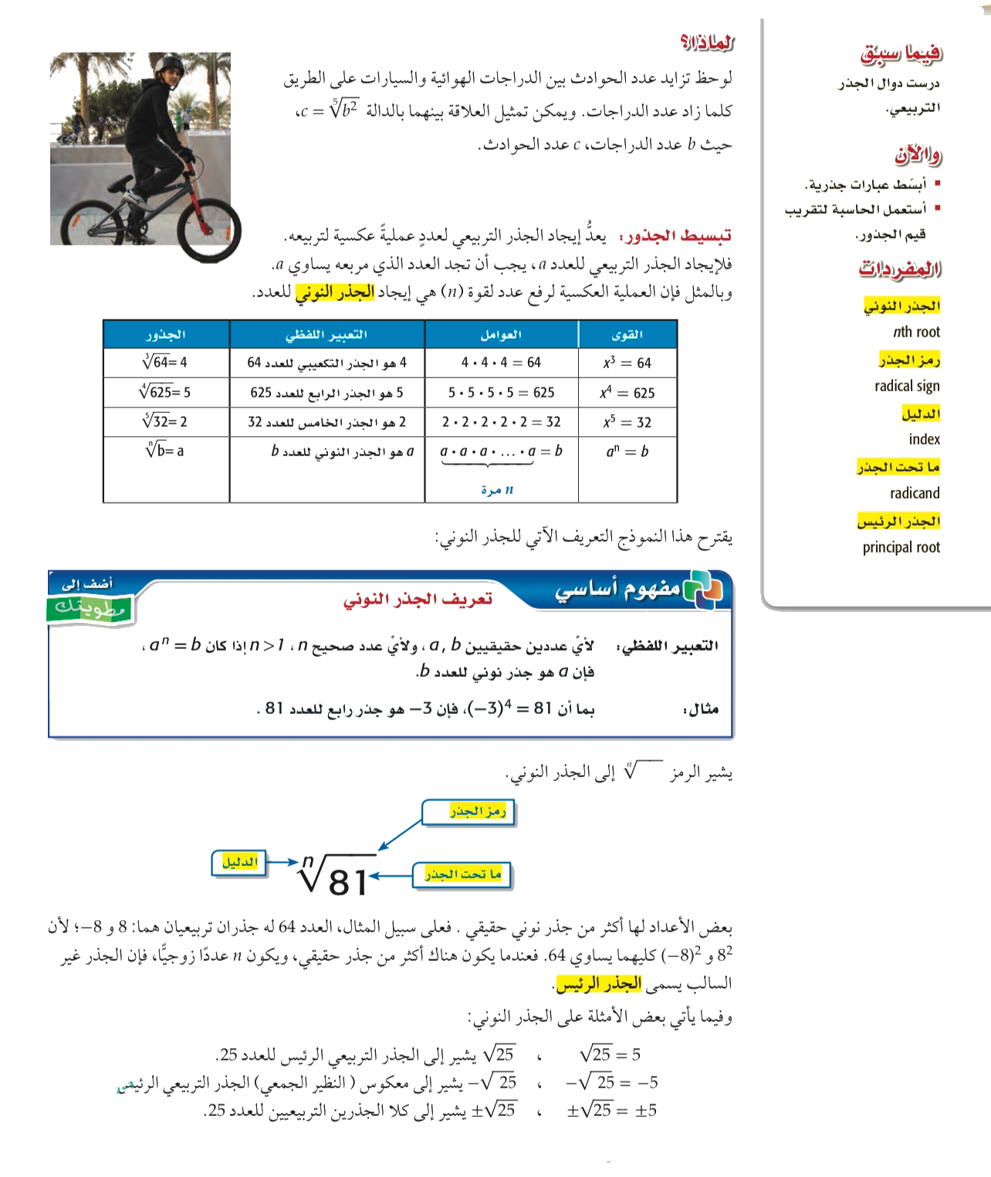
أهداف
الدرس

Slide 5
مفردات
الدرس

Slide 6
ما المتغير التابع في المعادلة ؟
هل تعتقدين أن عدد الحوادث سوف يزيد أو ينقص بازدياد عدد الدراجات؟
ما المتغير المستقل في المعادلة ؟

Slide 7


Slide 9
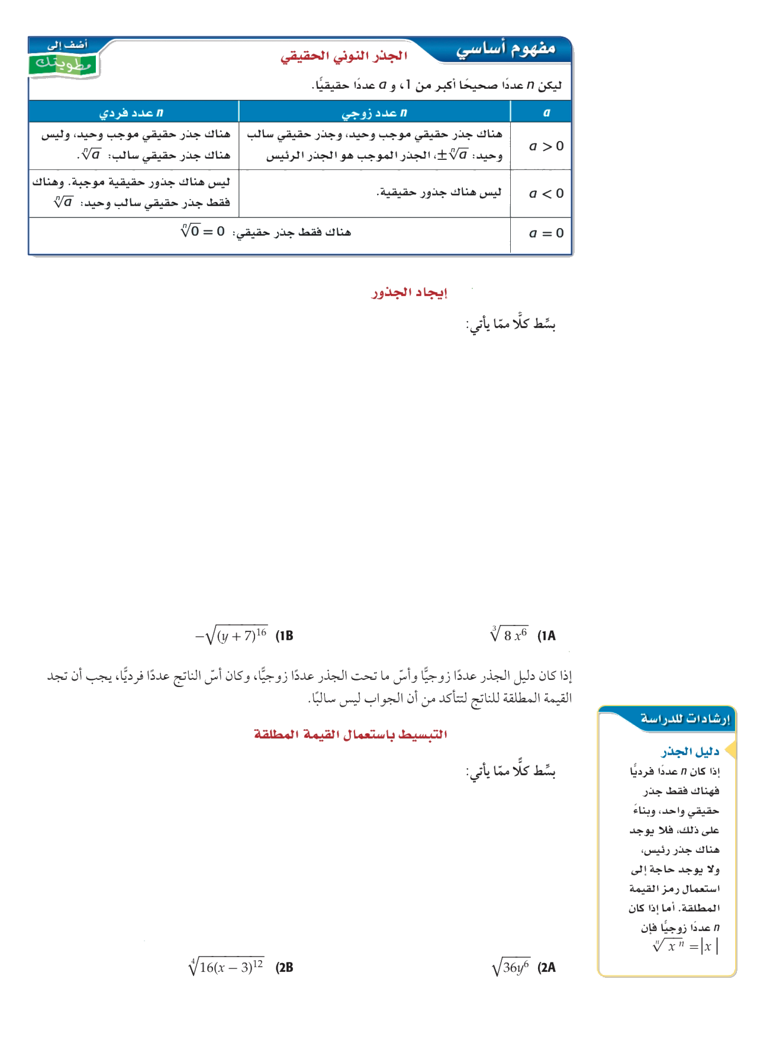

Slide 10

تحقق من فهمك

Slide 11
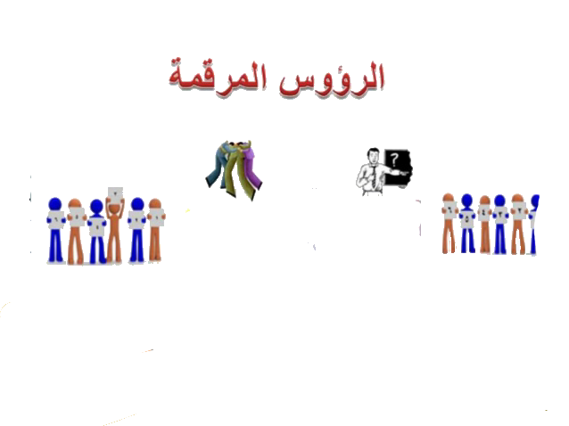
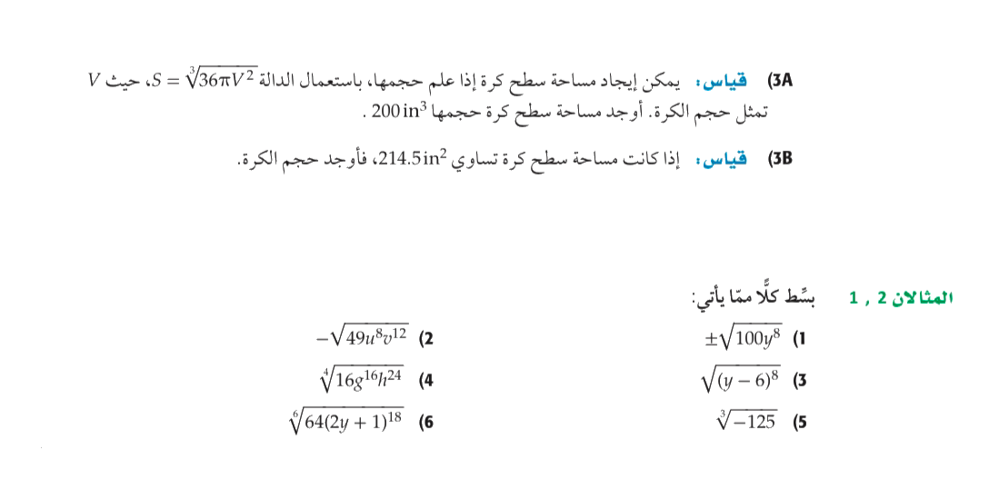

تأكد

Slide 12
تحقق من فهمك

Slide 13
تحقق من فهمك

Slide 14
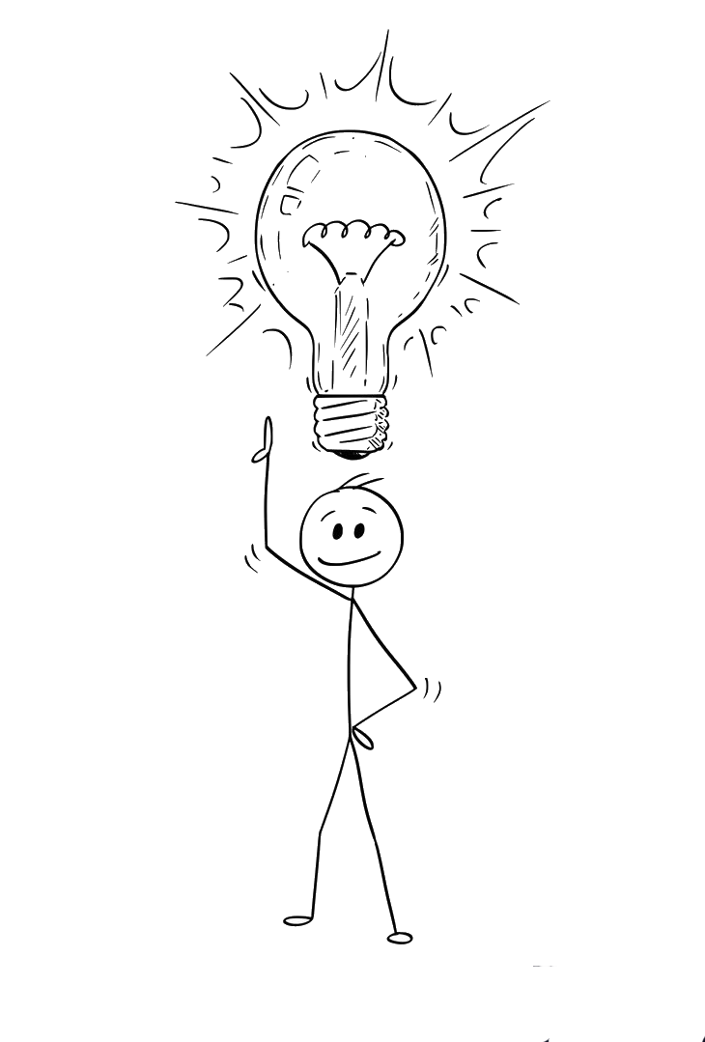
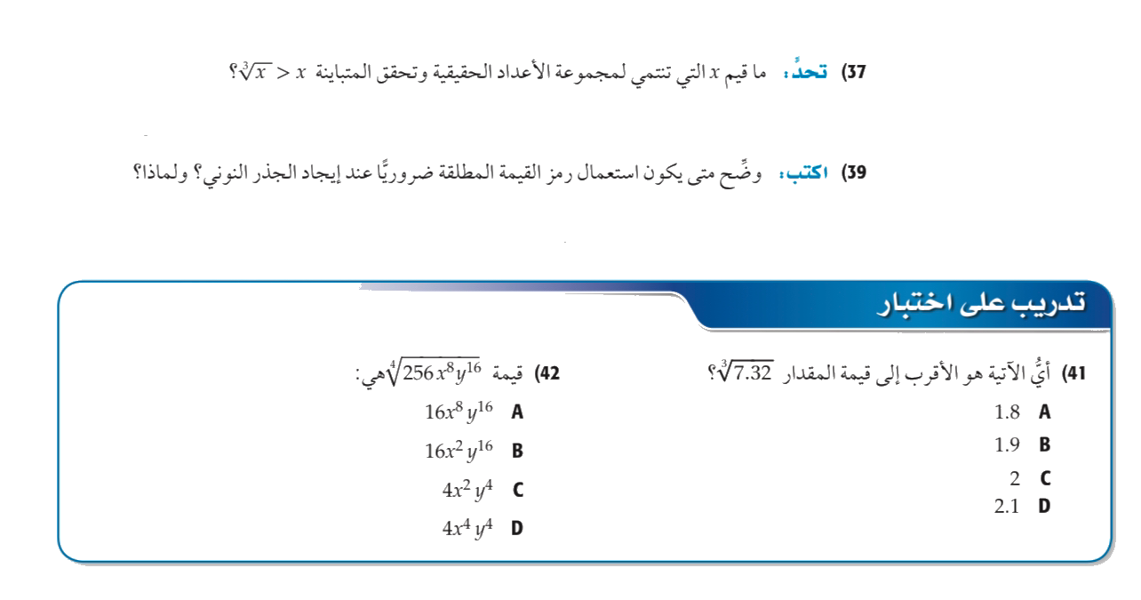
مهارات التفكير
العليا

Slide 15
تحصيلي

